Slide 1
La tarea – Desarrollar una Nueva Propuesta de Valor para tu Cliente

Slide 2
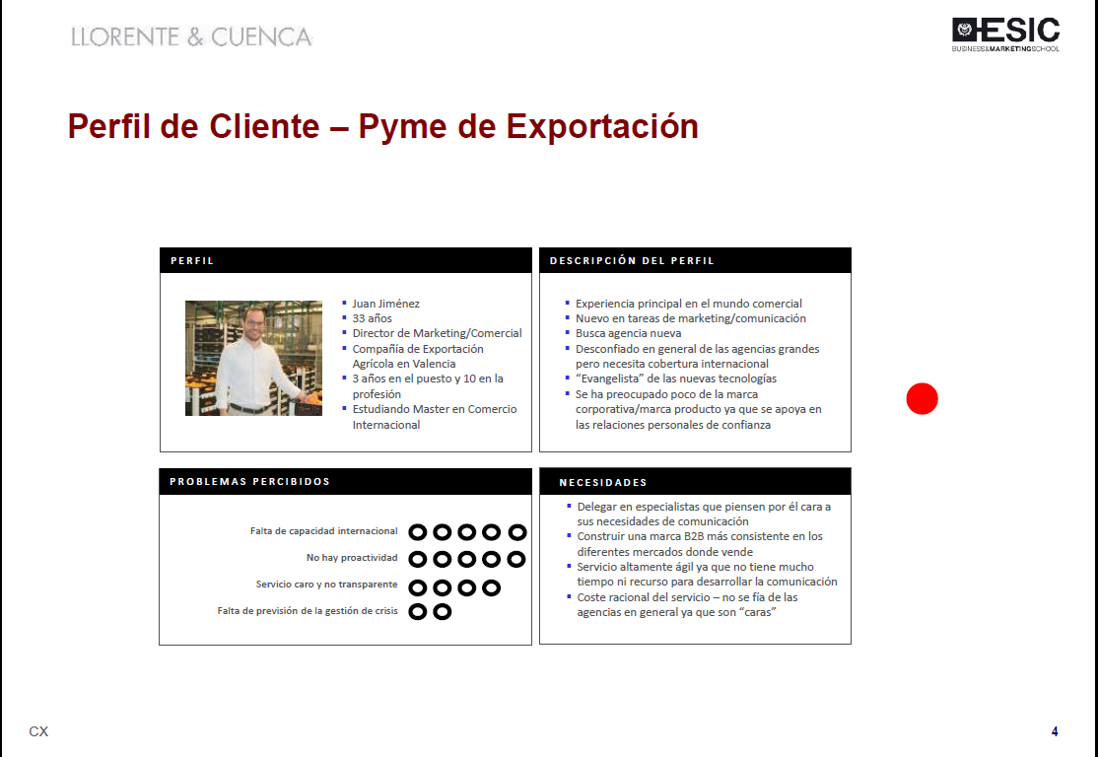
Ejercicio Offline
Debéis crear un perfil de cliente para UNO DE VUESTROS CLIENTES/NB REALES
  Se trata del modelo “Buyer Person” donde se refleja la situación del cliente y su relación con LLYC
  Reflejamos sus necesidades (cubiertas o no) y sus expectativas a futuro

Slide 3
Ejercicio Offline
DESCRIPCIÓN DEL PERFIL
Primera vez que trabaja en este sector
Formación y conocimiento de cuestiones legales, poca experiencia y expertise en Asuntos Públicos.
Formato de liderazgo “tiránico” de su equipo.
Desconfía de la consultoría en general.
Dos únicas preocupaciones: cobrar su bono y agradar a sus jefes (CEO y director regional del área).
NECESIDADES
Lograr acuerdos con municipios
Monitorear regulación que afecte al negocio
Satisfacer demandas de notas de medios en empresa de perfil bajo
Posicionar a la compañía como líder del sector.
Contar con protocolo de crisis para situaciones adversas.
PERFIL
Josefina Hernández Gazcón
42 años
Abogada
Directora de Legales y Asuntos Corporativos
Sector: Telecomunicaciones
Lleva 3 años en la compañía (siempre en la misma posición)
PROBLEMAS PERCIBIDOS
Regulación del sector descentralizada (multilplicidad de normas que afectan al negocio)
Amplia variedad de interlocutores
Necesidad de permisos para operar pero el negocio no lo tiene en cuenta y despliega aunque no tenga aval legal para hacerlo

Slide 4
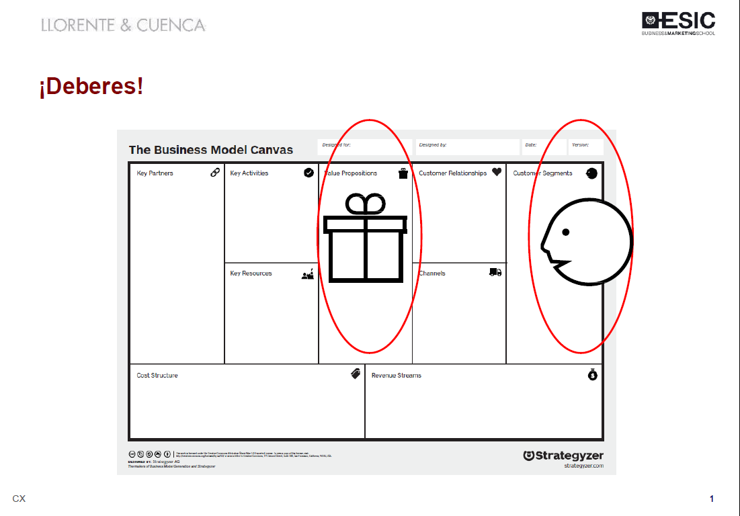
Ejercicio Offline
Identificar LA PROPUESTA DE VALOR ACTUAL
  En el modelo CANVAS, se plasman:
    la propuesta de valor actual y el alcance de los servicios
    la clase de relación establecida
    la forma de comunicarse (canal)
    las actividades clave y recursos implicados

Slide 5
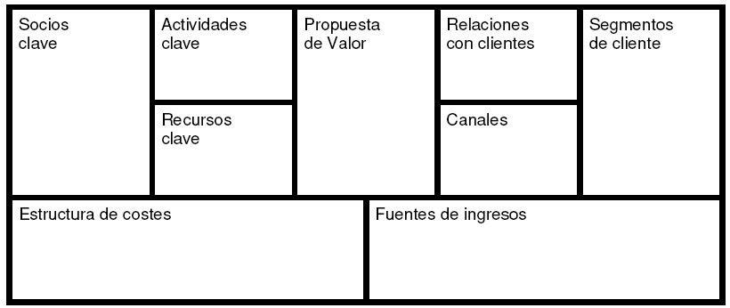
Ejercicio Offline
Envío de alertas e informes de inteligencia
Desarrollo y ejecución de Plan de Relacionamiento
Inteligencia: provisión de información relevante
Plan de Relacionamiento con autoridades municipales (alcaldes) y nacionales (reguladores); también con clientes (telcos)
Seguimiento regulatorio Poder Ejecutivo (Boletin Oficial) y Poder Legislativo (Congreso)
FEE + SUCCESS FEE (KPIs)
NL con novedades destacadas del sector elaborado por periodista especializado en la temática
Integrantes del Consejo Asesor LLYC con experiencia en el sector
Area de Legales y Asuntos Corporativos del cliente
Mails
Status semanal (call)
Reunión mensual de planificación (presencial)
Equipo de AAPP de LLYC
Plan de trabajo 2019 de cliente como insight del trabajo a realizar
- Suscripción al NL del sector
- Pago de horas de trabajo a los asesores del Consejo LLYC
Fee por servicios de Asuntos Públicos, con posibilidad de cobrar Success Fee si se logran determinados objetivos (KPIs)

Slide 6
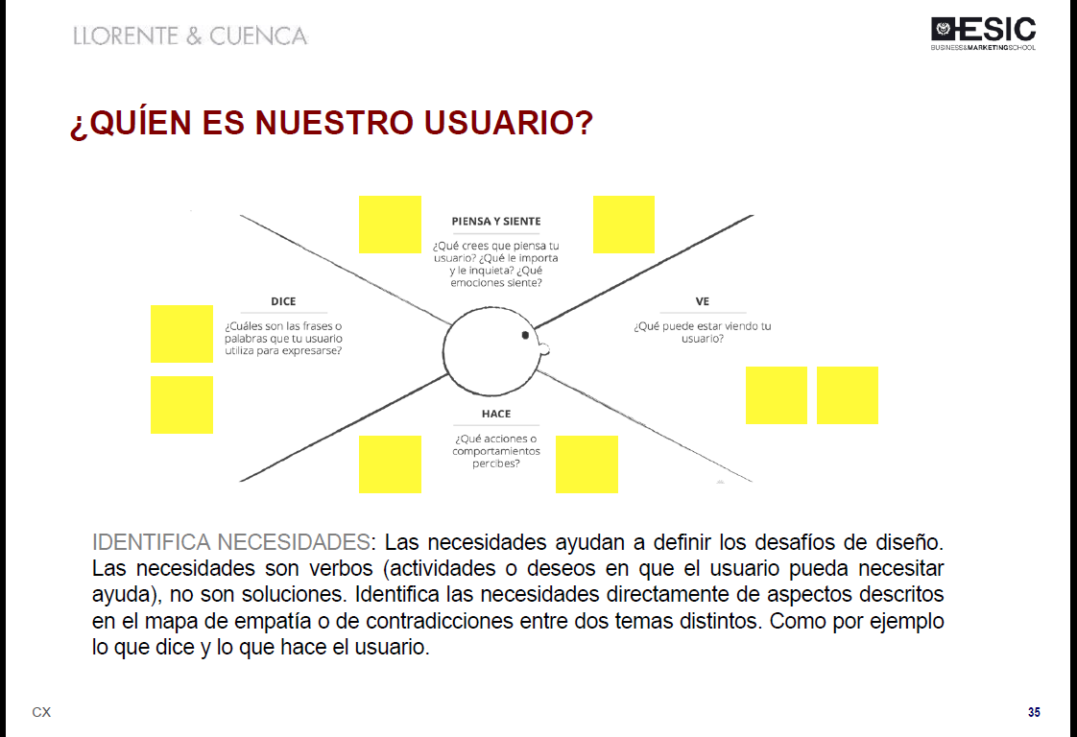
Ejercicio Offline
Desarrollar un MAPA DE EMPATÍA
  El “buyer journey” refleja la manera que los clientes nos descubren, nos comparan y finalmente cómo nos contratan
  El Mapa de Empatía visualizar el punto de visto de cliente a lo largo del “journey”
  Aquí pormenizaremos la experiencia del cliente e identificaremos los “puntos de dolor” o los “beneficios” que debemos eliminar o reforzar

Slide 7
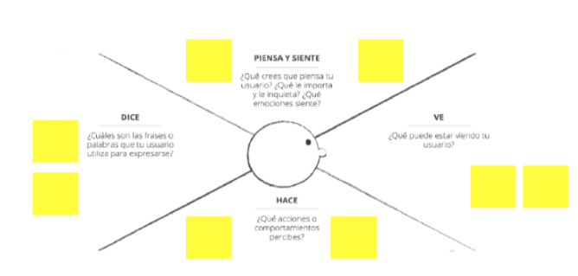
Ejercicio Offline
PIENSA
Que las consultoras no sirven
Que tiene que quitar a los intermediarios de su trabajo (como las consultoras)
SIENTE
Inseguridad
Amenazada por consultora: deja expuesto su desconocimiento en la materia
DICE
No tiene tiempo para ver lo que le envían ni para contestar
No puede darle insights a la consultora por falta de tiempo
Solo habla con gente con “poder de decisión”
VE
Que la consultora intenta imponer su formato de trabajo en lugar de adaptarse a sus necesidades
Considera que el equipo de LLYC no satisface sus demandas a tiempo
HACE
No comparte información del negocio ni del área (sin insights para realizar trabajo)
No da feedback del trabajo que solicita
No comunica objetivos del área ni cronograma de trabajo

Slide 8
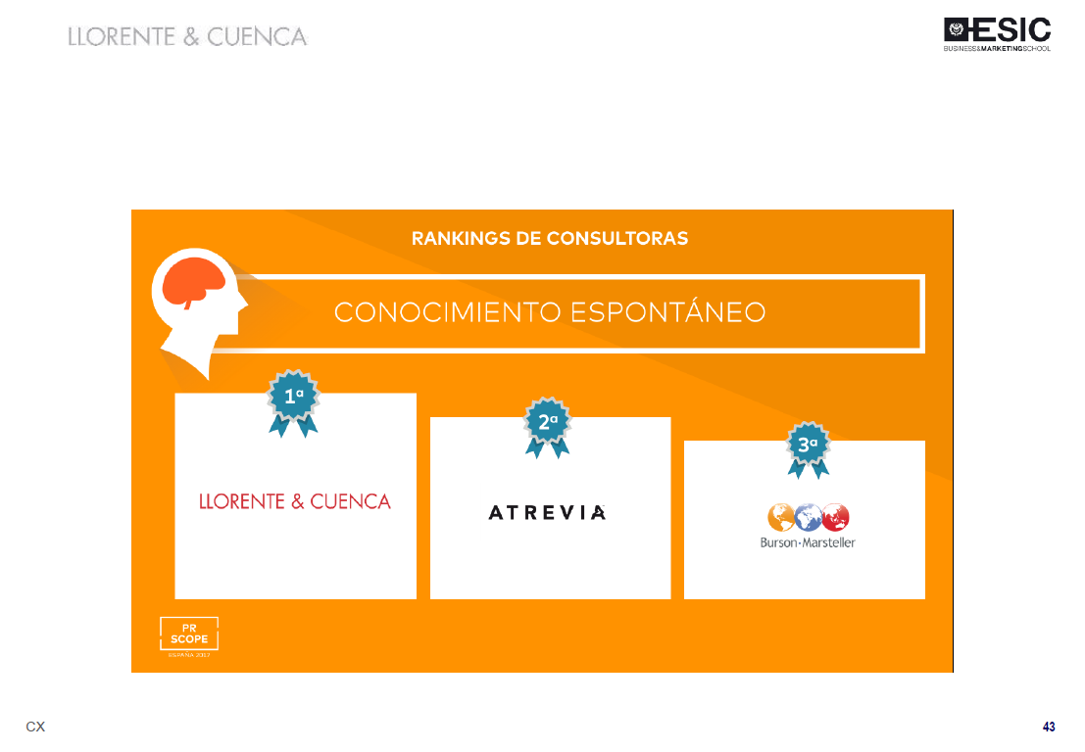
Ejercicio Offline
Finalmente, creamos UNA NUEVA PROPUESTA DE VALOR en el modelo CANVAS, resaltando lo que se ha variado en la propuesta, las actividades clave y los recursos para poder -
  Aumentar los ingresos
  Aumentar la satisfacción
  Lograr como nuevo cliente
  Etc.

Slide 9
Ejercicio Offline
Teniendo en cuenta la situación del cliente, la nueva propuesta de valor está centrada en aumentar su nivel de satisfacción, que es bajo, poniendo en riesgo la continuidad del vínculo entre la compañía y la consultora. En lugar de buscar brindarle nuevos servicios de consultoría tradicional de Asuntos Públicos, se propone dar un giro en el trabajo, focalizando las acciones en la formación del cliente – ya que en el diagnóstico habíamos identificado su poca expertise en la materia - y poniendo en valor el trabajo de la consultora tanto a través de entrevistas con ejecutivos regionales como dándole a conocer antecedentes de gestiones exitosas por parte de LLYC. Este trabajo se haría en paralelo al soporte tradicional que se mantendría de la misma manera (por eso no se busca fuente de ingresos adicional)

Slide 10
Ejercicio Offline
Diseño Public Training
Research casos de éxito
Public Training bonificado: entrenamiento para encuentros con decision makers.
Ejemplos de casos de éxitos y cómo se podrían adaptar al cliente.
Entrevistas con ejecutivos regionales de LLYC para poner en valor expertise consultora
FEE + SUCCESS FEE (KPIs)
Ex funcionarios invitados a participar del entrenamiento como actores en los ejercicios.
Ejecutivos regionales
Otras oficinas de AAPP (que compartan casos de éxito propio para sumar al de ARG)
Area de Legales y Asuntos Corporativos del cliente
Entrenamiento (presencial)
Presentación casos éxito
Entrevistas
Equipo de AAPP de LLYC
- Costos entrenamiento (cámara y video, catering, etc)
- Viajes ejecutivos regionales para entrevistas presenciales con el cliente
Fee por servicios de Asuntos Públicos, con posibilidad de cobrar Success Fee si se logran determinados objetivos relacionados con los casos de éxito presentados (KPIs)

